Slide 1

Simple Restaurant Ordering System
GOLANG (BE)
MBAK PESAN!
Created By: Fernando Natanael

Slide 2
ABOUT THE APP
YUMMY!
Aplikasi ini dibuat dengan tujuan untuk mendukung gerakan “Save Earth” dengan mulai mengurangi penggunaan kertas.

Slide 3
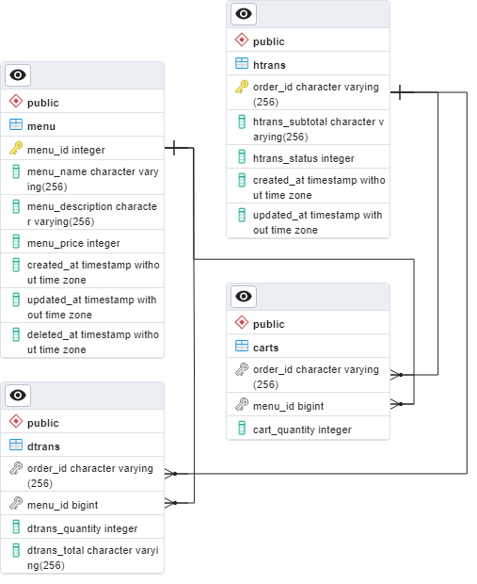
ER DIAGRAM
Berikut adalah tabel-tabel yang digunakan pada aplikasi ini.
SISIG

Slide 4
ALL USERS
Semua user bisa akses ini!

Slide 5
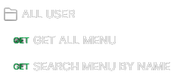
GET ALL MENU
MENU
/menu
Digunakan untuk menampilkan seluruh menu yang tidak dihapus.
SEARCH MENU BY NAME
/menu/search?menu_name=PANGSIT
Digunakan untuk mencari menu makanan yang tidak dihapus berdasarkan namanya.

Slide 6
ADMIN
Hanya admin yang bisa akses ini!

Slide 7
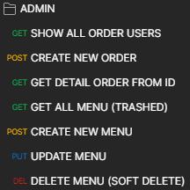
SHOW ALL ORDER USERS
API
ADMIN
/admin/order
Digunakan untuk mendapatkan order dari semua customer.
CREATE NEW ORDER
/admin/order
Digunakan untuk membuat order baru untuk customer.

Slide 8
GET DETAIL ORDER FROM ID
API
ADMIN
/admin/order/detail?order_id=1234
Digunakan untuk menampilkan detail order dari parameter yang diberikan.
GET ALL MENU (TRASHED)
/admin/menu
Digunakan untuk menampilkan semua menu baik yang dihapus maupun tidak.

Slide 9
CREATE NEW MENU
API
ADMIN
/admin/menu
Digunakan untuk menambahkan menu baru.
UPDATE MENU
/admin/menu?menu_id=3
Digunakan untuk mengupdate data dari menu id yang dikirimkan.
DELETE MENU
/admin/menu?menu_id=3
Digunakan untuk menghapus menu dari menu id yang dikirimkan. Delete ini bersifat soft-delete.

Slide 10
CUSTOMER
Hanya customer yang bisa akses ini!

Slide 11
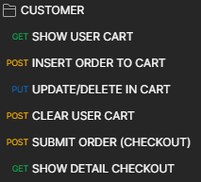
SHOW USER CART
API CUSTOMER
/customer/order
Digunakan untuk menampilkan semua order customer yang ada di dalam cart.
INSERT ORDER TO CART
/customer/order/insert
Digunakan untuk menambahkan order ke dalam cart.

Slide 12
UPDATE/DELETE IN CART
API CUSTOMER
/customer/order/delete
Digunakan untuk mengupdate orderan yang ada di dalam keranjang customer.
CLEAR USER CART
/customer/order/clear
Digunakan untuk menghapus semua orderan yang ada di dalam keranjang customer.

Slide 13
SUBMIT ORDER (CHECKOUT)
API CUSTOMER
/customer/checkout
Digunakan untuk mengcheckout semua orderan yang ada di dalam keranjang customer.
SHOW DETAIL CHECKOUT
/checkout
Digunakan untuk melihat order detail checkout milik customer.

Slide 14
THANKS!
TASTY

